Slide 1
九年级数学下册第六章事件的概率
6.3 频数直方图
WWW.PPT818.COM

Slide 2
1.了解频数直方图的概念；
2.会读频数直方图；
3.会画频数直方图.
Notes:
2

Slide 3
回顾思考
在统计里，我们称每个考查对象出现的次数为_______，
每个对象出现的次数与总次数的比值为 .
2.各对象的频数之和等于_________,各频率之和等于 .
3.已知一个样本中，50个数据分别落在5个组内，第一、二、
三、五的数据个数分别为2，8，15，5，则第四组的频数为
，频率为 .
Notes:
3

Slide 4
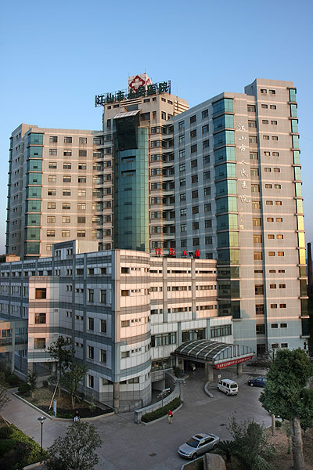
2014年2月份在我市人民医院出生的
20名新生婴儿的体重如下（单位kg）：
学 科网
4.7， 2.9， 3.2， 3.5
3.6， 4.8， 4.3， 3.6
3.8， 3.4， 3.4， 3.5
2.8， 3.3， 4.0， 4.5
3.6， 3.5， 3.7， 3.7
Notes:
4

Slide 5
我市人民医院2014年2月份新生婴儿体重频数分布表
组别（kg）
划记
频数
思考: 频数分布表可以反映数据的分布情况，那么还有没有其它方式能更直接、更形象的反映数据分布的情况呢？
2.75—3.15
2
3.15—3.55
正
7
3.55—3.95
正
6
3.95—4.35
2
4.35—4.75
2
4.75—5.15
1
Notes:
5

Slide 6
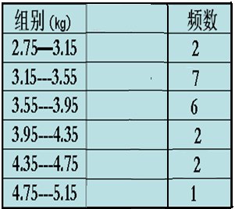
组中值
我市人民医院2014年2月
份新生婴儿体重
频数直方图
2.95
3.35
3.75
4.15
4.55
频数（人）
8
4.95
7
6
5
4
3
2
1
0
2.75
3.15
3.55
3.95
4.35
4.75
5.15
体重（Kg)
Notes:
6

Slide 7
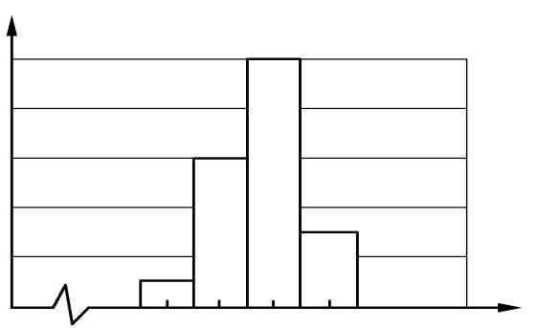
在得到了数据的频数分布表的基础上，我们还常常需要用统计图把它直观地表现出来.根据频数的分布绘制的条形统计图叫做频数直方图.
边界值
组中值
Notes:
7

Slide 8
例：某班一次数学测验成绩如下：
63，84，91，53，69，81，61，69，91，78，75，81，80，67，76，81，79，94，61，69，89，70，70，87，81，86，90，88，85，67，71，82，87，75，87，95，53，65，74，77．
大部分同学处于哪个分数段？成绩的整体分布情况怎样？
Notes:
8

Slide 9
画频数直方图的一般步骤:
(1) 计算极差 :95-53=42（分)
某班一次数学测验成绩
的频数分布表:
(2) 决定组距与组数.
极差/组距=42/10=4.2
数据分成5组.
分数段 | 人数
49.5~59.5 | 2
59.5~69.5 | 9
69.5~79.5 | 10
79.5~89.5 | 14
89.5~99.5 | 5
(3) 决定分点.
49.5~59.5, 59.5~69.5,
…89.5~99.5
(4)列频数分布表.
(5)绘制频数分布直方图.
横轴表示各组数据，纵轴表示频数， 该组内的频数为高，画出一个矩形.
Notes:
9

Slide 10
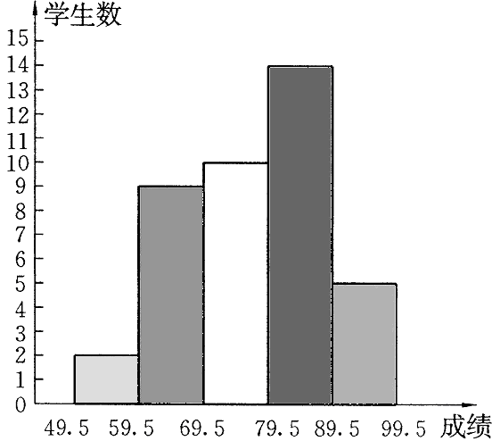
某班一次数学测验成绩的频数直方图:
zxxkw
从图中可以清楚地看出79.5分到89.5分这个分数段的学生数最多，90分以上的同学较少，不及格的学生数最少．
Notes:
10

Slide 11
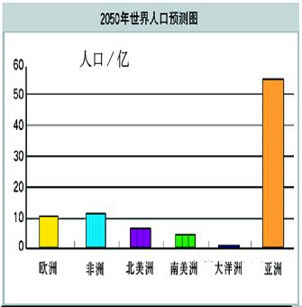
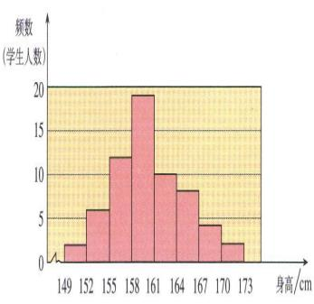
条形图、直方图的区别
条形图各矩形间有空隙，
直方图各矩形间无空隙
直方图的横轴数据是连续的,小组的位置是固定的,而条形图不是
Notes:
11

Slide 12
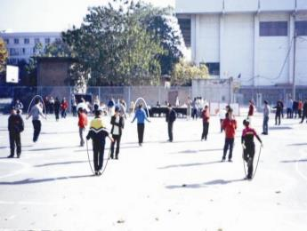
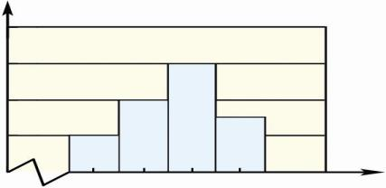
一次统计八年级若干名学生每分钟跳绳次数的频数直方图，请根据这个直方图回答下列问题： ⑴ 参加测试的总人数是多少？ ⑵ 自左至右最后一组的频数、频率分别是多少？ ⑶ 数据分组时，组距是多少？
zxxkw
八年级若干名学生每分跳绳次数的频数直方图
频数（人）
8
6
4
2
0
6
4
3
2
跳绳次数
62 87 112 137
Notes:
12

Slide 13
小小分析家
下表是从场口镇中学随机抽取的部分同学的视力情况频数分布表
视力 | 频数 | 频率
3.95~4.25 | 2 | 0.04
 | 6 | 0.12
4.55~4.85 | 23
4.85~5.15
5.15~5.45 | 1 | 0.02
合计
（1）请你把上表补充完整；
（2）请你根据频数分布表，画出频数分布直方图

Slide 14
小小分析家
如果视力在4.85以下就属于不正常范围，
那么请你分析一下我们学校的视力情况，
看到这种情况，你想对周围的同学说些
什么？

Slide 15
抽查20名学生每分钟脉搏跳动的次数，获得如下数据（单位：次）：
zxxkw
81 73 77 79 80 78 85 80 68 90
80 89 82 81 84 72 83 77 79 75
请制作上述数据的频数分布表.
Notes:
15

Slide 16
绘制频数直方图的一般步骤：
（1）计算最大值与最小值的差，确定统计量的范围;
（2）决定组数与组距;
（3）确定分点;
（4）列频数分布表;
（5）画频数直方图.
Notes:
16

Slide 17
再见
Notes:
17

